Slide 1
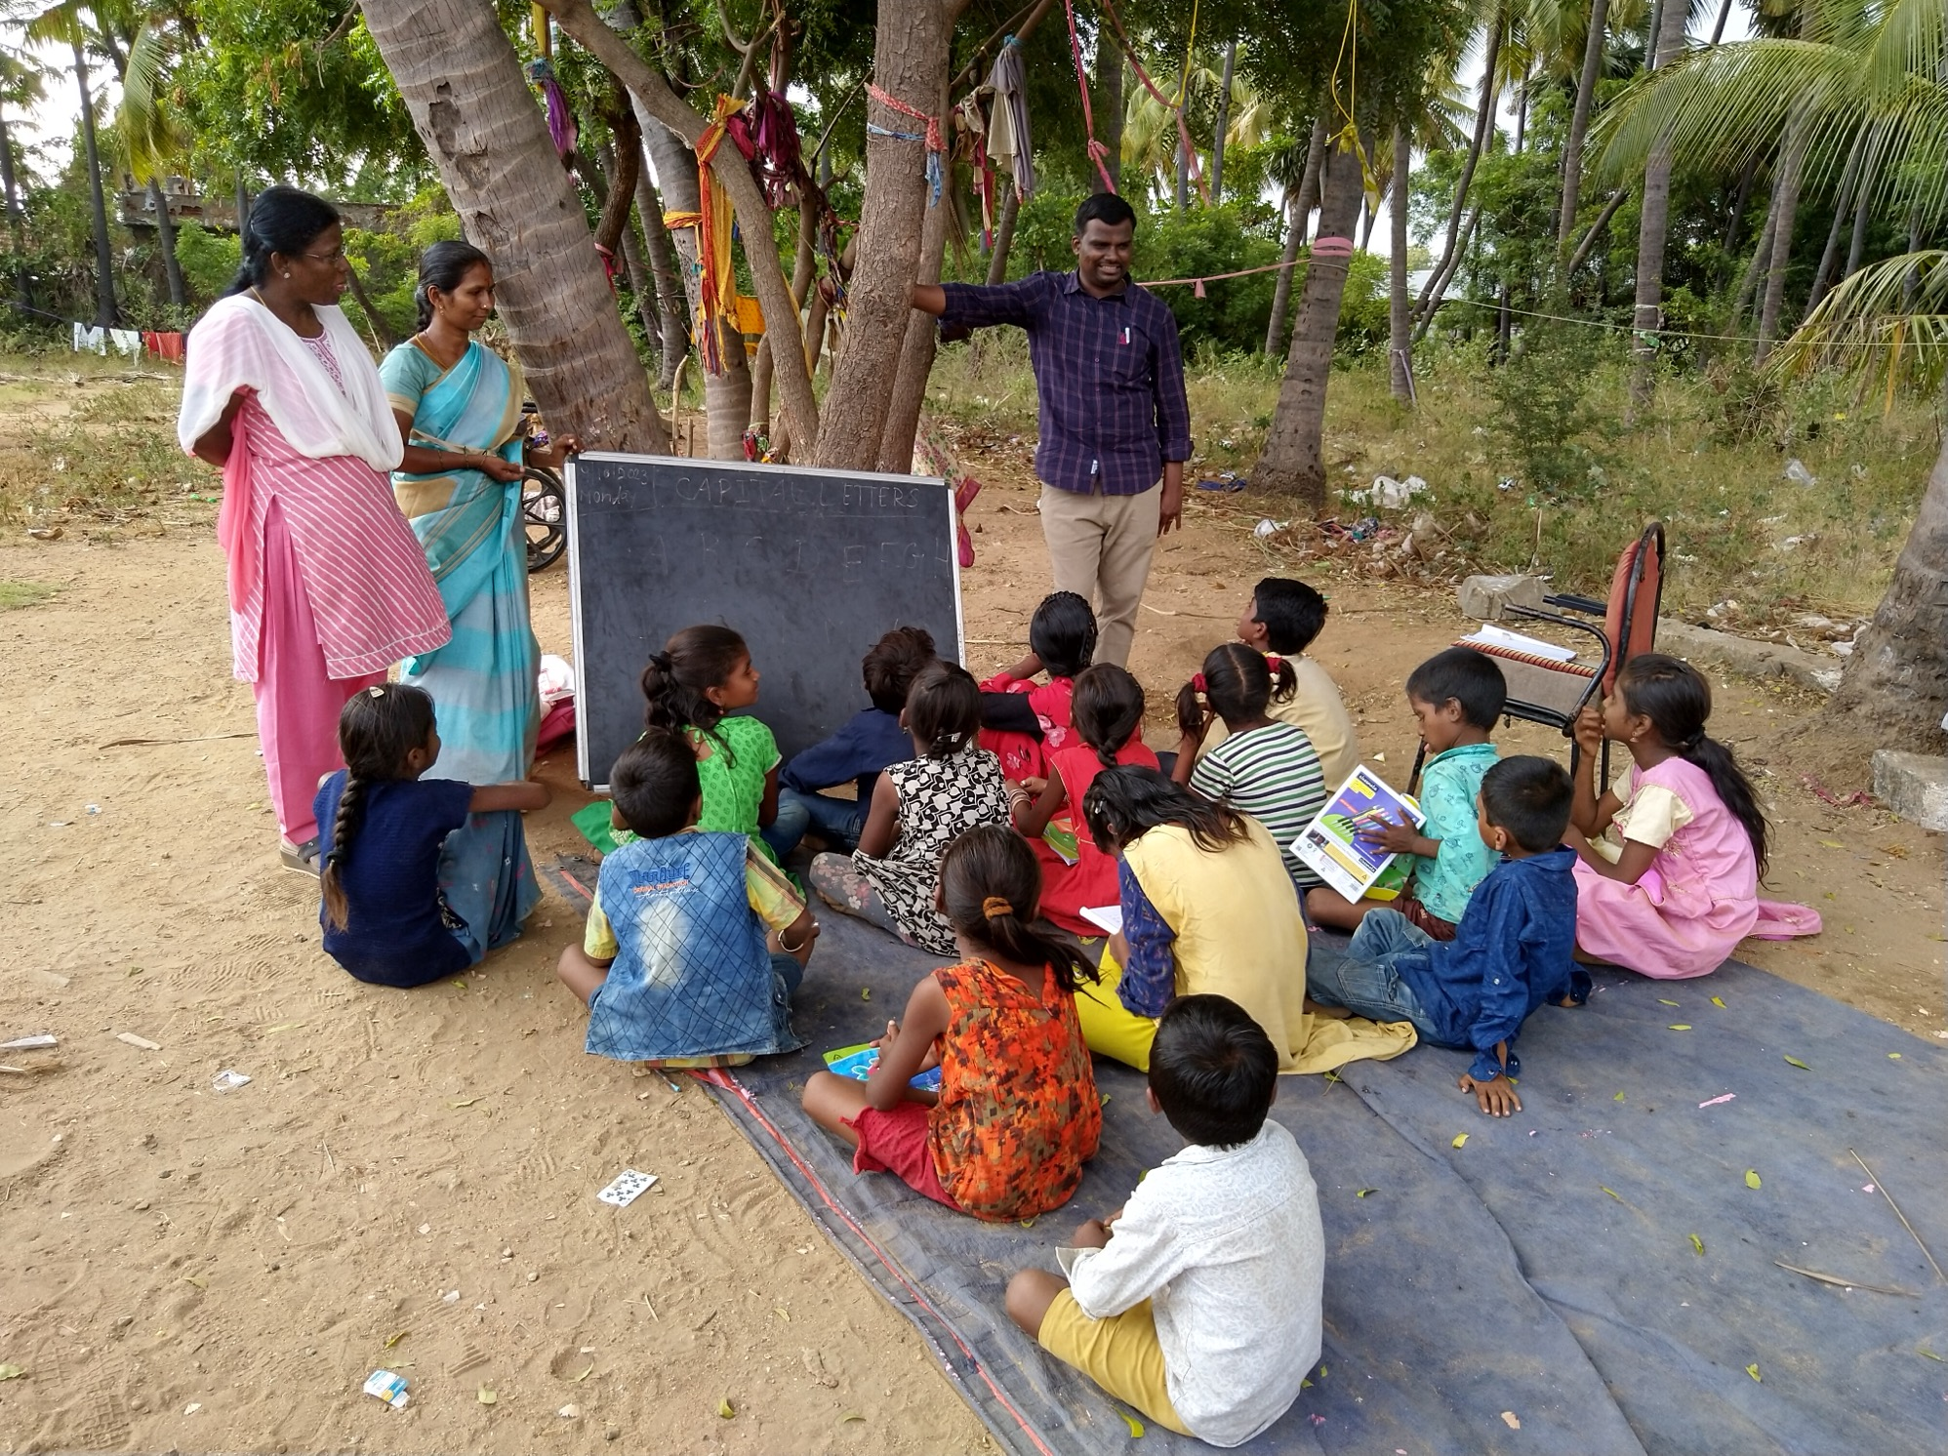

Alle kinderen naar school

Slide 2
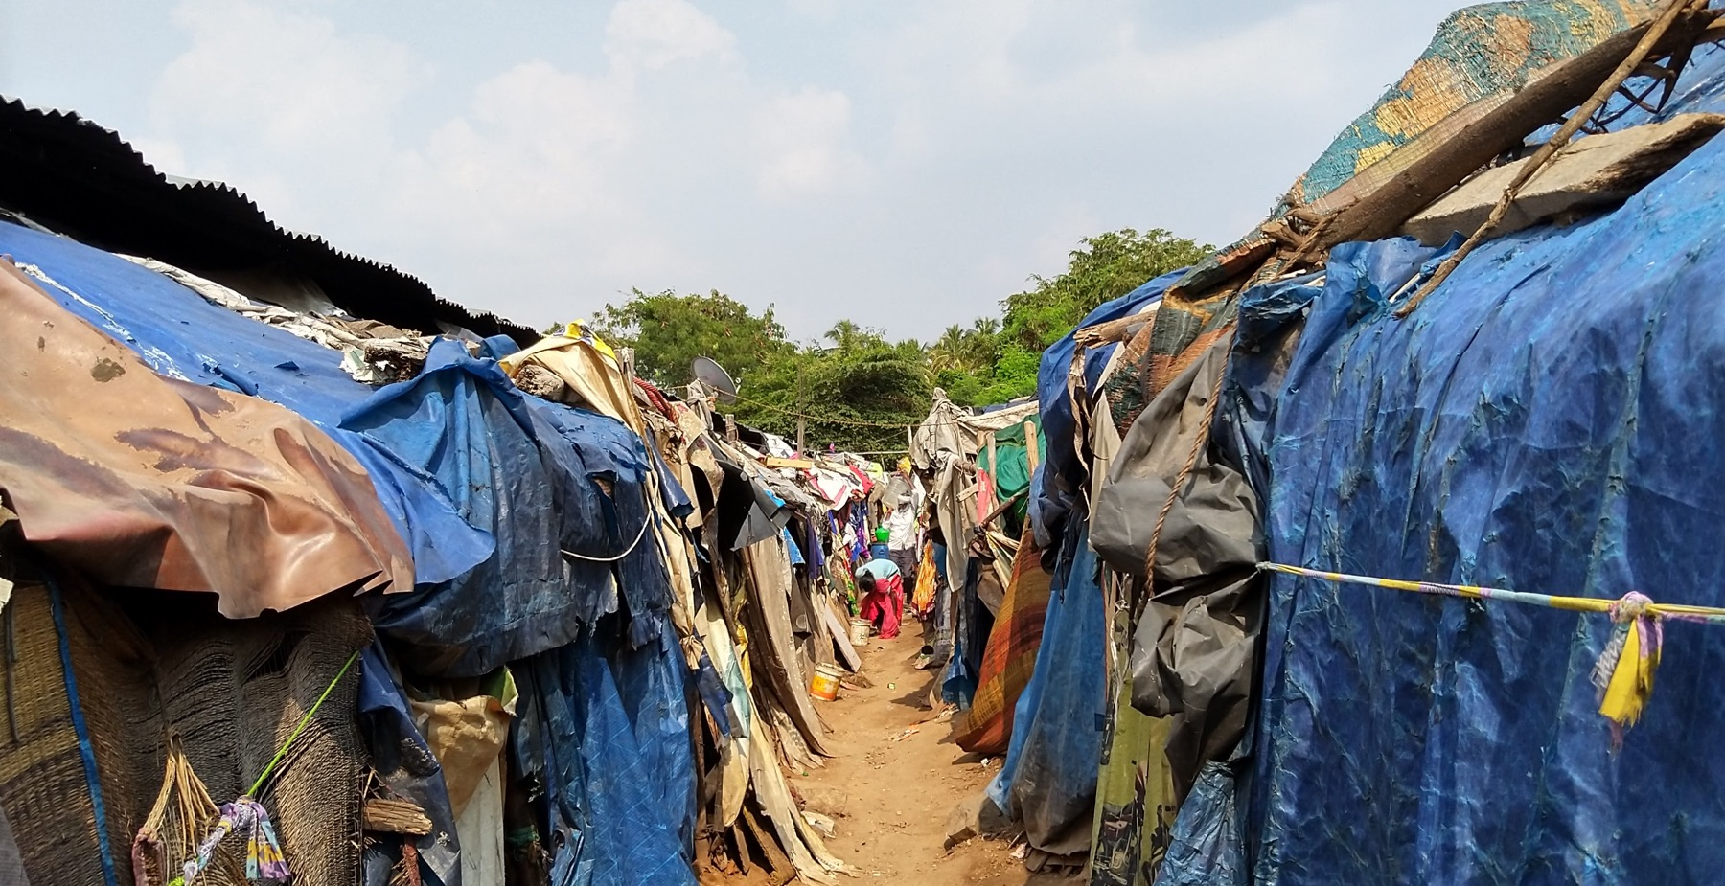
In India zijn tienduizenden gezinnen vanwege armoede naar de textielstad Tirupur getrokken, op zoek naar werk.

Slide 3
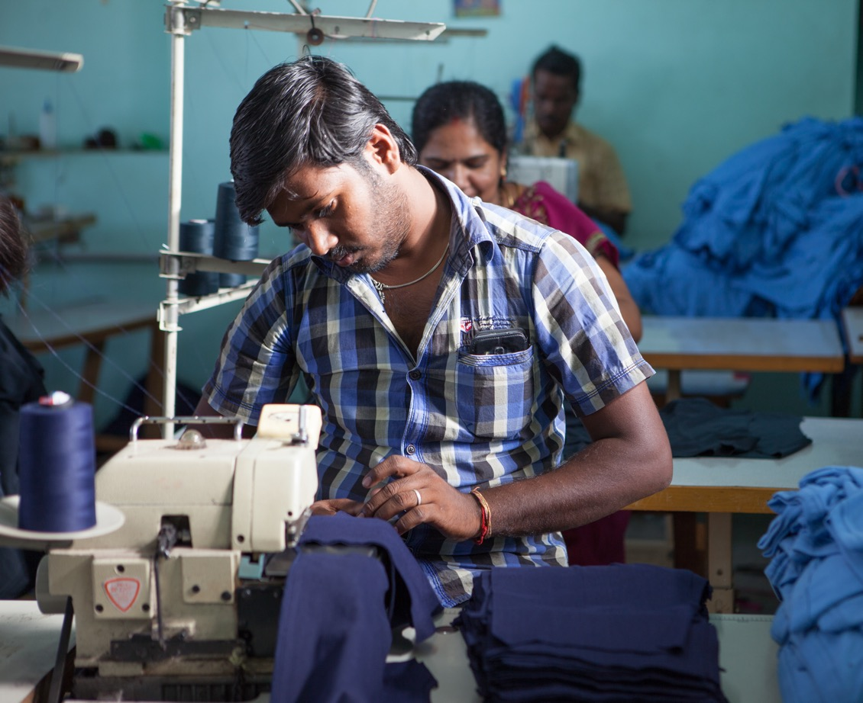
Veel ouders maken
lange werkdagen
in de
textielfabrieken.
Kinderen blijven
vaak alleen thuis
achter.

Slide 4
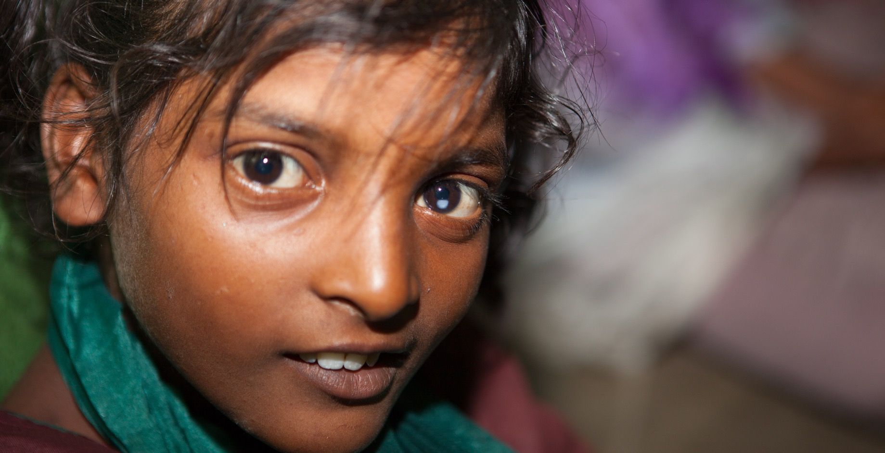
Omdat kinderen uit een andere regio komen, spreken ze niet de lokale taal en gaan ze niet naar school.

Slide 5
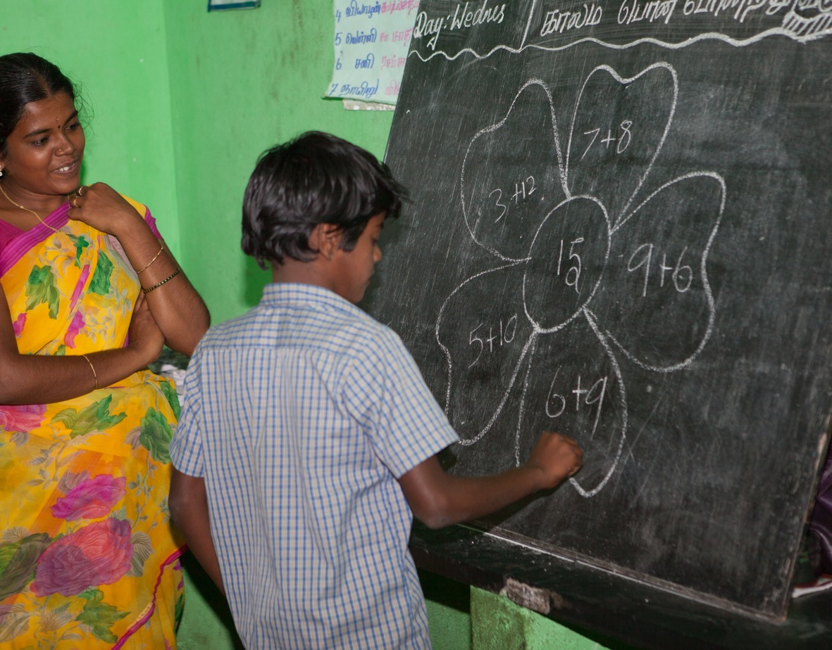
De organisatie
SAVE helpt 200
migrantenkinderen
met opvang en
bijles.
Zij leren lezen,
schrijven en
rekenen, waardoor
ze kunnen
doorstromen naar
een reguliere
school.

Slide 6
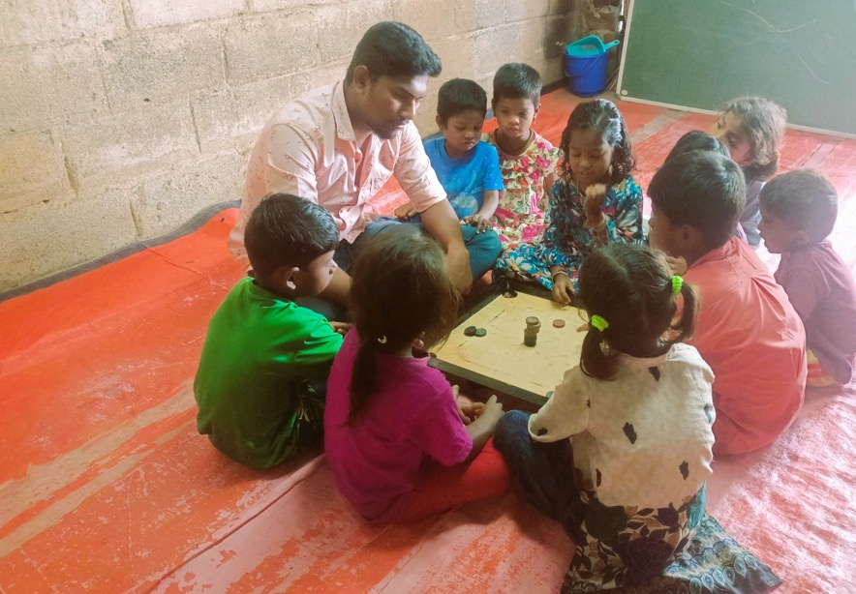
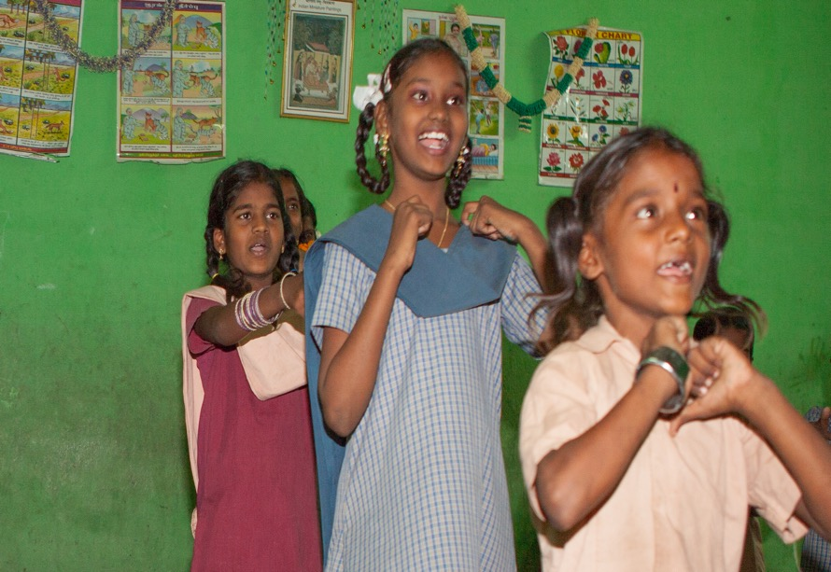
Ook is er ruimte voor sport en spel

Slide 7
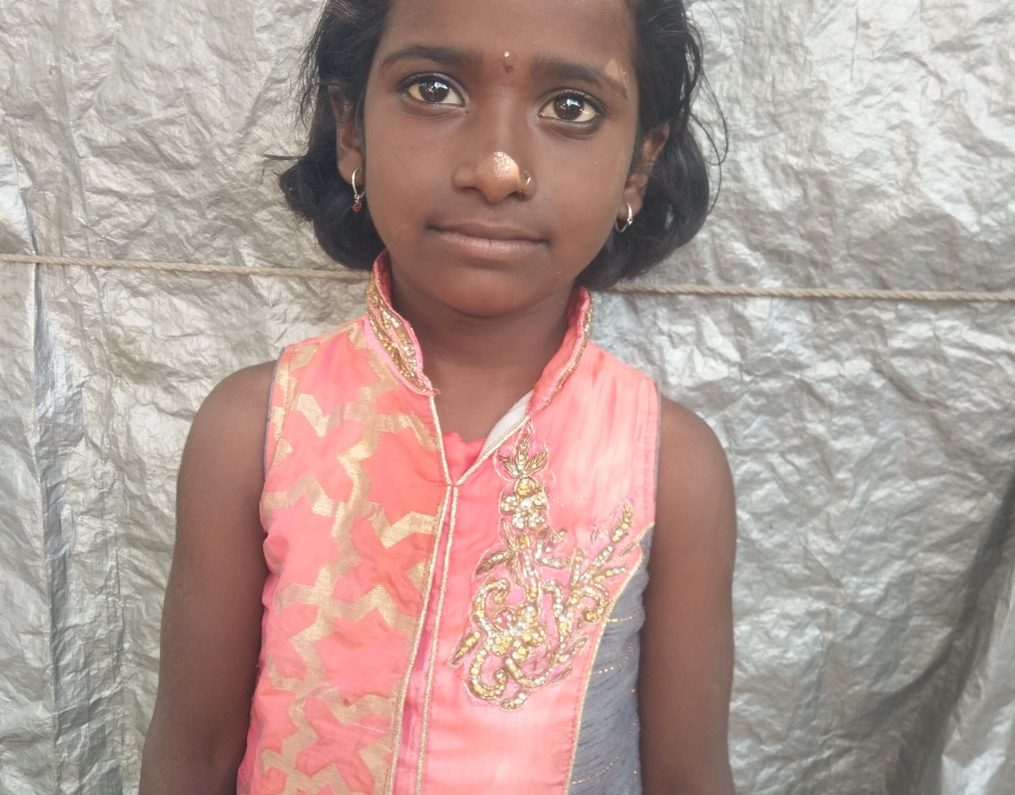
Ashwini (8) paste
op haar broertje en
deed het
huishouden.
Dankzij SAVE kan
ze nu lezen en
schrijven, en gaat
ze naar school.

Slide 8
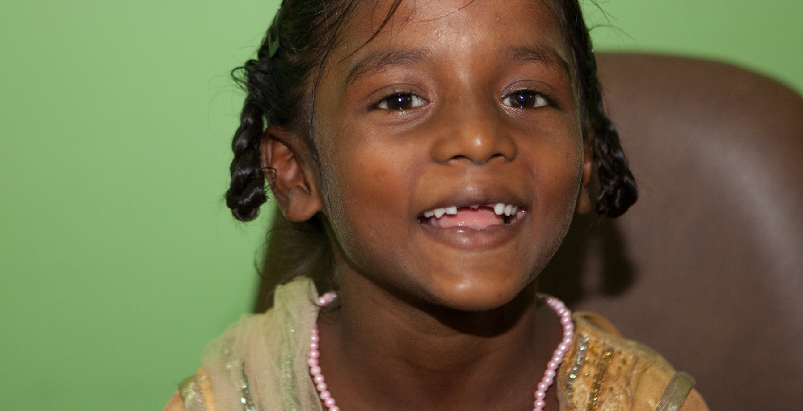
Hartelijk dank voor je gift!

